Slide 1
Universidade Estadual do Maranhão
Engenharia da Computação
Programação de Dispositivos Móveis
Thiago Nunes de Sousa
thiagonunes.tns@gmail.com

Slide 2
Apresentação
Thiago Nunes de Sousa
  thiagonunes.tns@gmail.com
  https://github.com/thiagotns
Experiência
  Minha
  Dos Alunos

Slide 3
Apresentação
Horários:
  Sexta:
  Sábado:
Teoria + Mão na Massa + Projeto
Avaliações?

Slide 4
Ementa
Objetivo
  Apresentar interfaces e aplicações usando programação em dispositivos móveis.
Conteúdo
  Interfaces gráficas para dispositivos móveis.
  Tratamento de eventos.
  Aplicações multimídia.
  Comunicação entre processos.
  Comunicação com servidores.
  Persistência de dados.
  Provedores de conteúdo.
  Geolocalização.
  Mapas.

Slide 5
Ementa
Competências e Habilidades:
  construir, testar, verificar e validar sistemas de computação, seguindo métodos, técnicas e procedimentos interdisciplinares
  relacionar problemas do mundo real com suas soluções, considerando aspectos de computabilidade e de escalabilidade
  analisar, desenvolver, avaliar e aperfeiçoar software e hardware em arquiteturas de computadores;
  analisar, desenvolver, avaliar e aperfeiçoar sistemas de informação computadorizados;

Slide 6

Prática

Slide 7
Introdução
“Ecossitema” desenvolvido especificamente para dispositivos móveis
SO + middlewares + aplicativos (Contatos, Telefone, Navegador) + Android SDK + APIs
Baseado em Linux
  OpenSource

Slide 8
Introdução
Aplicativos
  Desenvolvidos em Java
  Com Android SDK
  API compatível com a versão do SO
  Empacotados em .apk (semelhante ao .jar)
  Cada aplicativo é ativado na própria sandbox

Slide 9
Introdução
Máquinas Virtuais
  Aplicações Java são executadas em máquinas virtuais
    Bytecode → JavaVM
  Dalvik
    Primeira VM utilizada
    Dex → Dalvik
  ART (Android RunTime)
    Compilação dos programas na instalação
    Melhora do Garbage Collector
    Novas ferramentas de debugging

Slide 10
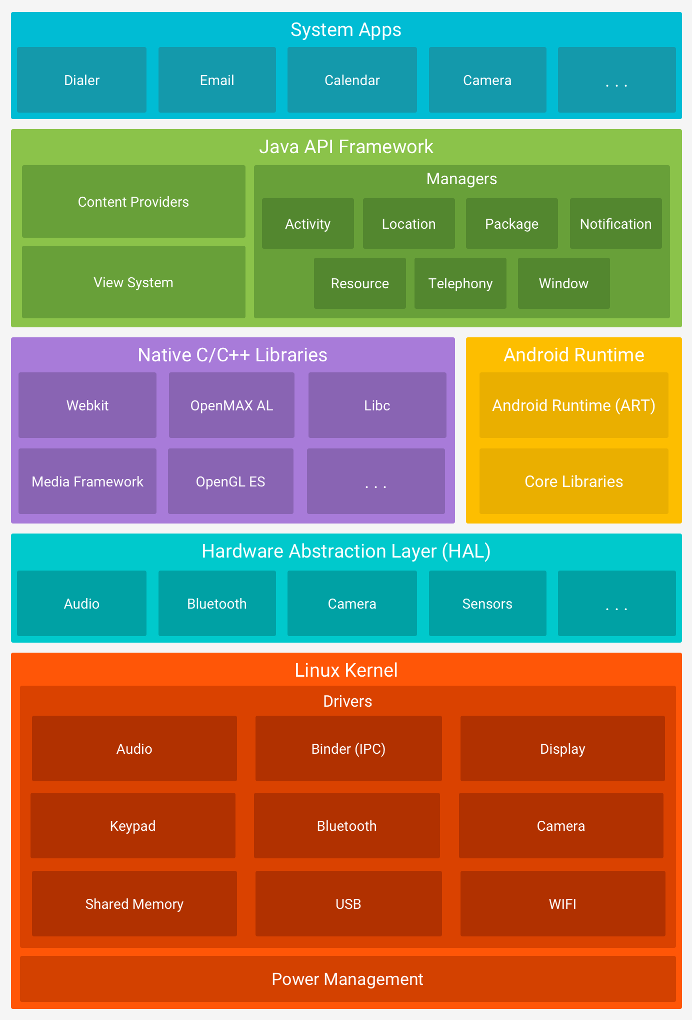

Slide 11
Introdução
Segurança
  Herdado de seu kernel Linux
  Nenhuma app realiza operações que impactem em outra app, no SO ou no usuário
    A menos que tenha sido lhe dado permissão
  Aplicações são executadas em Sandbox
    Ambiente contido
    Associado a um UserID único

Slide 12
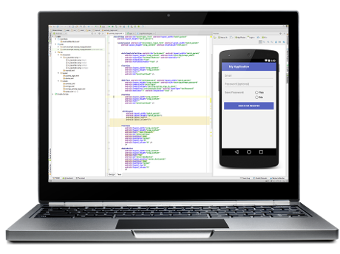
Ambiente de Desenvolvimento

Slide 13
Ambiente de Desenvolvimento
Android Studio
  IDE oficial
  IntelliJ IDEA
  Emulador
  Integrado: desenvolve para todos dispositivos
  Verificação de código suspeito
    detecta problemas de desempenho, usabilidade e compatibilidade de versões
SDK

Slide 14
Android Studio
https://developer.android.com/studio/index.html
https://developer.android.com/studio/install.html

Slide 15
Hello World
Criar o Primeiro Projeto
  File > New > New Project…
  Nome do aplicativo
  Domínio (url) da “Empresa”
    Utilizada para identificar a aplicação
  Plataforma
    SDK Mínimo
      De acordo com o público-alvo
  Tela Padrão

Slide 16
Estrutura do Projeto
Java
  Código-Fonte
  Pacotes:
    Aplicação em si
    Testes Intrumentais
      Executam no device ou emulador
    Testes Unitários

Slide 17
Estrutura do Projeto
Res
  drawable
    Imagens
  layout
    Arquivos de layout
  mipmap
    Ícones da aplicação
  values
    Arquivos com definições de constantes

Slide 18
Estrutura do Projeto
Manifest
  Informações essenciais para a app
    Versão mínima do android, nome do pacote, nome da aplicação, ícone da aplicação, tela principal, permissões e etc.
Graddle
  Projeto e Módulos
  Informações para compilação
    Bibliotecas Utilizadas

Slide 19
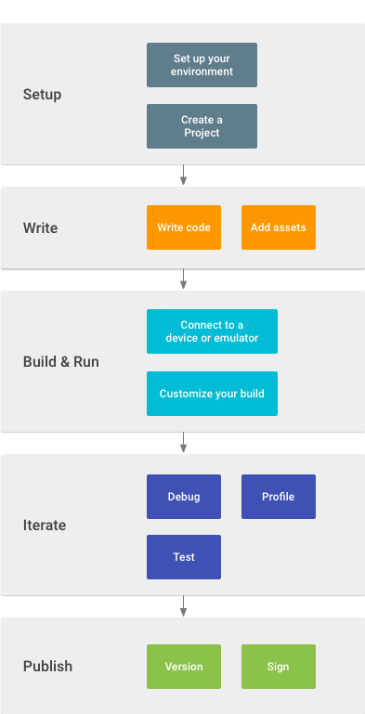
Ciclo de Desenvolvimento

Slide 20
Exercício
Configurar o ambiente de desenvolvimento no seu PC
Criar um projeto inicial (Hello World)
Mudar o título da aplicação
Adicionar um Novo Campo de Texto na tela com o seu nome

Slide 21
Universidade Estadual do Maranhão
Engenharia da Computação
Programação de Dispositivos Móveis
Thiago Nunes de Sousa
thiagonunes.tns@gmail.com

